Slide 1



Веб-застосунок MonopolyUA
Виконав:
ст. гр. ПЗПІ-22-6
Шараєв Б. О.
Керівник:
ст. вик. каф. ПІ
Онищенко К. Г.
09 червня 2025 року

Slide 2
Мета роботи
Чітке визначення мети роботи:
Метою проєкту є розробка серверної синхронної частини для веб-застосунку «MonopolyUA», яка забезпечує стабільну, безпечну та ефективну взаємодію між користувачами. Система повинна підтримувати авторизацію, управління профілем, надсилання запрошень, механізми торгівлі ігровими предметами, а також зберігання й обробку ігрової статистики. Серверна частина має гарантувати цілісність даних, надійність виконання всіх операцій і бути готовою до подальшого розвитку функціоналу.
2

Slide 3
Мета роботи
Актуальність:
Актуальність такого рішення сьогодні дуже висока. В умовах швидкого зростання індустрії онлайн-ігор користувачі очікують не лише цікавого ігрового процесу, а й зручної та функціональної платформи. Такі рішення роблять гру повноцінним середовищем для взаємодії, самовираження та розвитку, значно підвищуючи залученість користувачів.
3

Slide 4
Аналіз проблеми (аналіз існуючих рішень)
Перелік досліджених конкурентів:
Tabletopia
Зручний профіль користувача з історією ігор, улюбленими іграми та списком друзів.
Board Game Arena
Якісна взаємодія між користувачами: додавання друзів, групи, сповіщення.
Steam
Просунутий інвентар і маркетплейс з унікальною ідентифікацією предметів, автоматизованими транзакціями та захистом.
4

Slide 5
Аналіз проблеми (аналіз існуючих рішень)
Зазначення прогалин у наявних аналогах:
Tabletopia
Відсутність детальної ігрової статистики, що ускладнює відстеження прогресу.
Board Game Arena
Частина сповіщень надходить у застосунок, а інші на пошту. Відсутність деталізованої статистики про досягнення в зіграних іграх.
Steam
Наявність комісії, що стягується за кожну операцію на маркеті.
5

Slide 6
Постановка задачі та опис системи
Чітке формулювання проблеми:
У процесі розробки серверної частини веб-застосунку MonopolyUA виникає низка критичних проблем. Однією з основних є необхідність забезпечення стабільної обробки великої кількості одночасних запитів, що надходять від користувачів, без втрати цілісності або конфліктів у даних. Другою важливою проблемою є захист персональних даних, зокрема реалізація безпечної аутентифікації та протидія поширеним загрозам, таким як SQL-ін’єкції, XSS і CSRF. Окрім цього, система повинна зберігати високу продуктивність і надійність при масштабуванні, тобто зі зростанням кількості користувачів не повинно відбуватися зниження швидкодії або збої в роботі застосунку.
6

Slide 7
Постановка задачі та опис системи
Опис очікуваних результатів:
У результаті реалізації серверної частини веб-застосунку «MonopolyUA» очікується створення стабільної та безпечної платформи. Система повинна забезпечити надійні механізми реєстрації, авторизації та керування обліковими записами з дотриманням стандартів захисту персональних даних. Буде реалізовано модуль взаємодії між друзями з можливістю надсилання запрошень та підтвердження дружби. Маркетплейс забезпечуватиме безпечну торгівлю ігровими предметами між користувачами з оновленням інвентаря у режимі реального часу. Очікується також повноцінна система статистики, що зберігатиме результати ігрової активності кожного користувача.
7

Slide 8
Вибір технологій розробки
Інструментарій та технології, використані в роботі:
Для розробки бекенд-частини програмної веб-застосунку «MonopolyUA» було обрано фреймворк Django, який у поєднанні з Django REST Framework дозволяє ефективно створювати та підтримувати RESTful API. Для безпечної авторизації користувачів застосовано Simple JWT, що забезпечує роботу з токенами доступу, а також інтеграцію з Google OAuth2 для зручного входу через облікові записи Google. Як систему управління базою даних використано PostgreSQL, яка відома своєю стабільністю та масштабованістю.
8

Slide 9
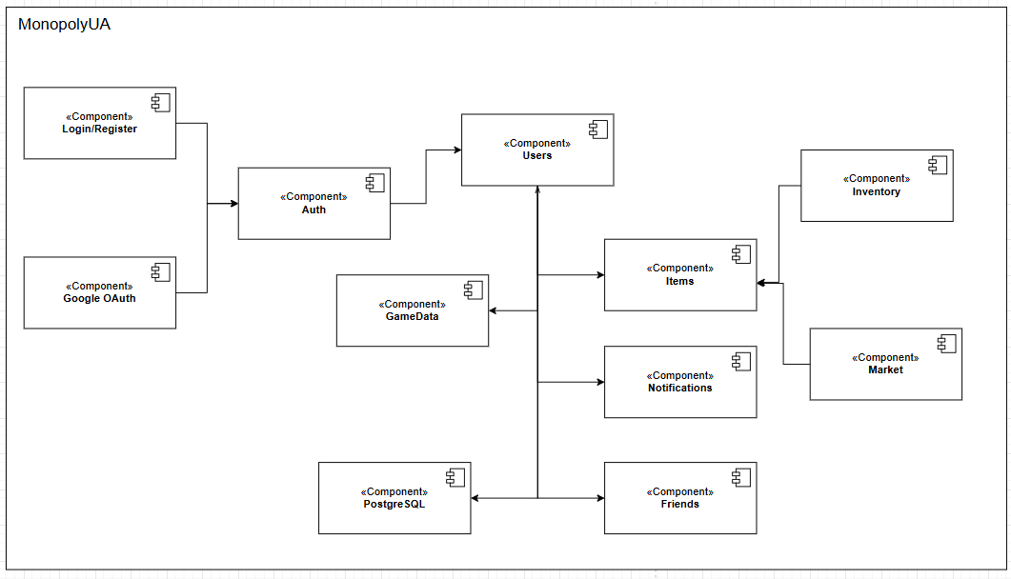
Архітектура створенного програмного забезпечення
9

Slide 10
Архітектура створенного програмного забезпечення
Опис ключових компонентів:
Auth — модуль автентифікації та авторизації користувачів; підтримує реєстрацію, класичний вхід і Google OAuth.
Users — відповідає за зберігання та редагування даних профілю користувача.
GameData — зберігає та обробляє статистику ігор, результати та рейтинги користувачів.
Items — відповідає за інвентар та маркетплейс (торгівля між користувачами, створення лотів, купівля/продаж).
Notifications — модуль сповіщень про запрошення та системні події.
Friends — забезпечує функціонал додавання, прийняття та керування списком друзів.
10

Slide 11
Опис програмного забезпечення, що було використано у дослідженні
Опис процесу розробки:
Для розробки серверної частини веб-застосунку «MonopolyUA» було обрано фреймворк Django та архітектурний патерн MVT у межах клієнт-серверної архітектури. Спочатку було створено основні компоненти — моделі, представлення та серіалізатори для реалізації функціоналу авторизації та реєстрації користувачів. Наступним кроком була розробка профілів користувачів із можливістю збереження та редагування персональних даних. Потім було реалізовано систему друзів із логікою взаємодії між користувачами, а також модуль сповіщень для інформування про важливі події. Далі було створено маркетплейс із моделями товарів, пропозицій, інвентар і транзакцій для торгівлі ігровими предметами. Після цього було розроблено модуль збереження інформації про ігрові сесії, результати та статистику.
11

Slide 12
Опис програмного забезпечення, що було використано у дослідженні
Вибрані мови програмування та фреймворки:
Python – основна мова програмування для реалізації логіки серверної частини.
Django – високорівневий веб-фреймворк для побудови структури застосунку та взаємодії з базою даних.
Django REST Framework – розширення для Django, що дозволяє створювати RESTful API.
12

Slide 13
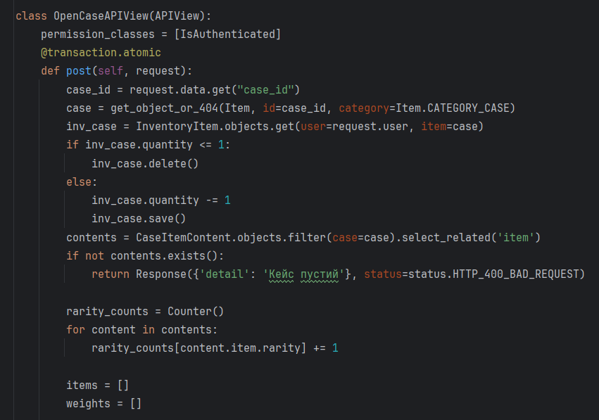
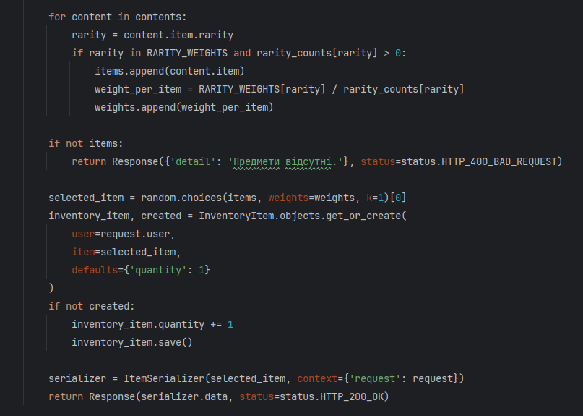
Приклад реалізації
Фрагменти коду з відкриттям кейсу
13

Slide 14
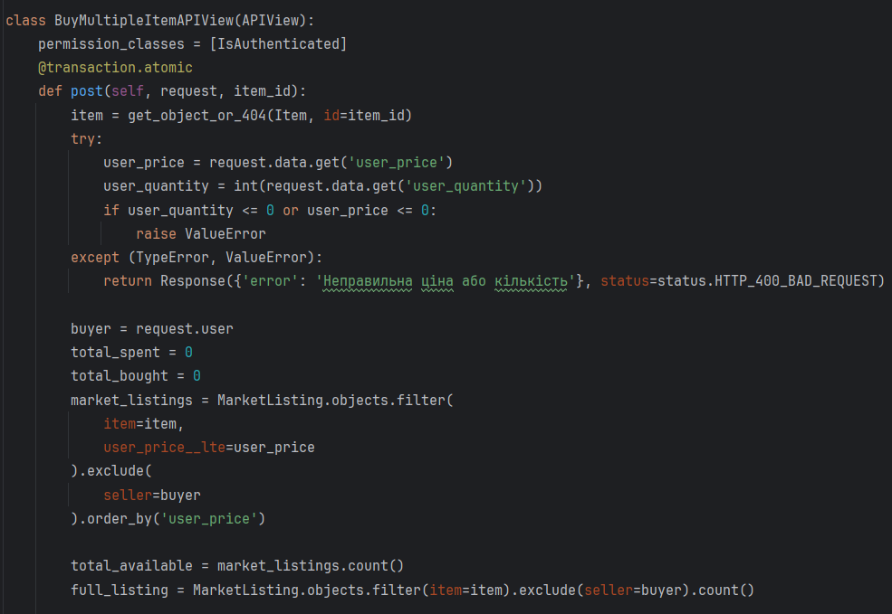
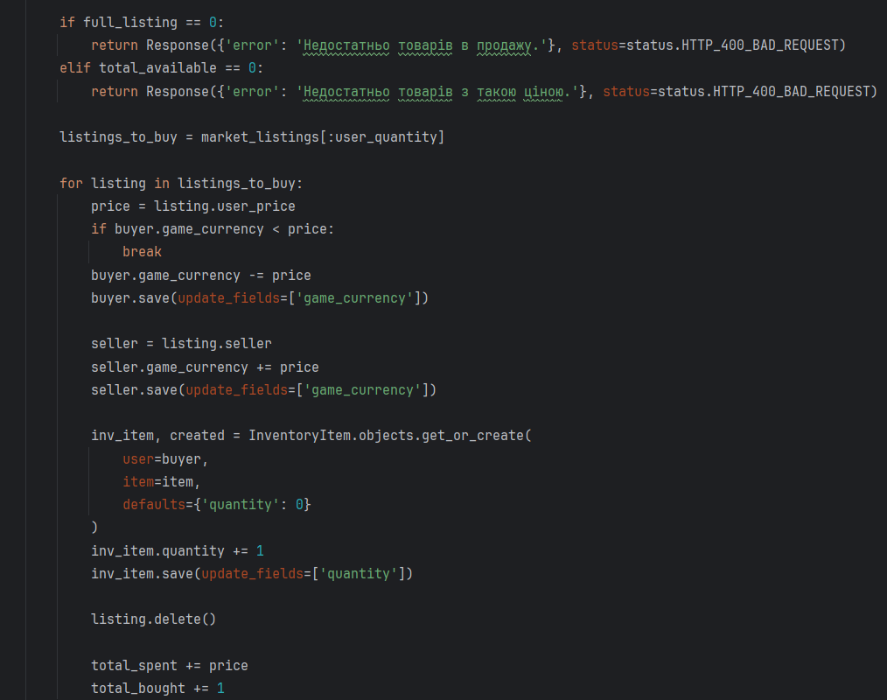
Приклад реалізації
Фрагменти коду з купівлею багатьох товарів на маркеті
14

Slide 15
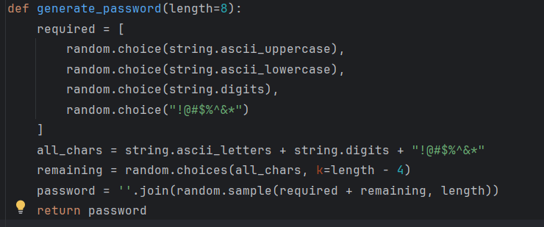
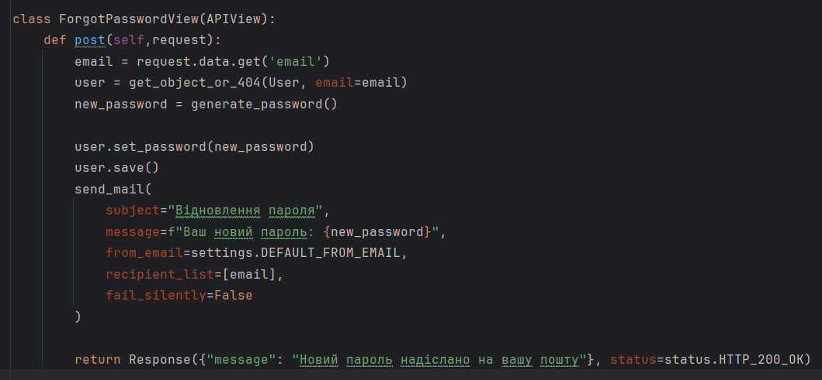
Приклад реалізації
Фрагменти коду з відновлення паролів
15

Slide 16
Підсумки
У процесі виконання курсового проєкту була успішно створена серверна частина веб-застосунку «MonopolyUA», яка реалізує ключовий функціонал системи. Зокрема, було розроблено модулі аутентифікації та управління профілями користувачів, що забезпечують безпечний та зручний доступ до сервісів платформи. Також реалізовано систему взаємодії між користувачами, яка включає функціонал додавання друзів і сповіщень, що сприяє кращій комунікації та підсилює соціальну складову проєкту.
Окрему увагу приділено збереженню ігрової статистики, що дозволяє фіксувати результати ігор, формувати рейтинг та відкриває можливості для подальшого аналізу даних. Крім того, було реалізовано маркетплейс, який дозволяє користувачам здійснювати операції з віртуальними товарами, що є важливою частиною ігрової економіки.
Архітектура проєкту побудована на базі фреймворку Django з використанням модульного підходу, що дозволило логічно структурувати код і чітко розділити відповідальність між окремими частинами системи. Такий підхід спрощує подальший розвиток застосунку та його підтримку.
У результаті розробки створено надійну й функціональну систему, яка демонструє стабільну роботу, забезпечує необхідний рівень безпеки і є якісною основою для подальшого вдосконалення проєкту.
16

